Slide 1
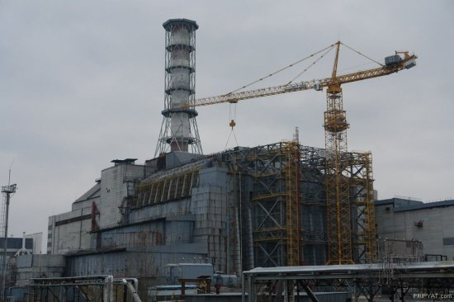
День трагедії на Чорнобильській АЕС, забути неможливо
Мета: Поглтбити знання учнів про аварію на Чорнобильській АЕС у 1986 році. Зберігати історичну пам'ять учнів. Вчити приймати чужу біду, чужий біль як свої власні.
Підготувала: Ірина Бальва

Slide 2
Чорно́бильська катастро́фа — екологічна катастрофа, що була спричинена руйнуванням 26 квітня 1986 року четвертого енергоблока Чорнобильської атомної електростанції, розташованої на території України (у той час — Української РСР). Руйнування мало вибуховий характер, реактор був повністю зруйнований і в довкілля було викинуто велику кількість радіоактивних речовин.

Slide 3
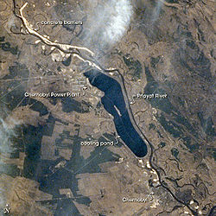
Аварія
Фотографія
території
довкола
Чорнобильської
АЕС зі станції
«Мир»,
27 квітня 1997

Slide 4
Причини аварії
реактор був неправильно спроектований і небезпечний;
персонал не був проінформований про небезпеки;
персонал допустив ряд помилок і неумисно порушив існуючі інструкції, частково через відсутність інформації про небезпеки реактора;
відключення захисту або не вплинуло на розвиток аварії, або не суперечило нормативним документам.

Slide 5
Поширення радіації
Після аварії утворилася радіоактивна хмара, яка дуже швидко накрила територію колишнього Радянського Союзу та прилеглі території

Slide 6
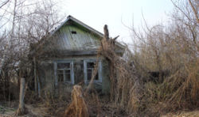
Евакуація населення
Покинутий будинок в 30-кілометровій зоні

Slide 7
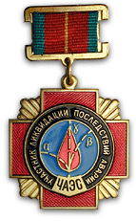
Ліквідація наслідків аварії
Значок ліквідатора

Slide 8
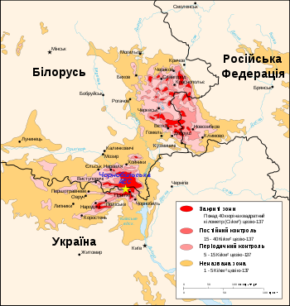
Забруднення довкілля
Карта радіоактивного
забруднення ізотопом
цезію-137:

Slide 9
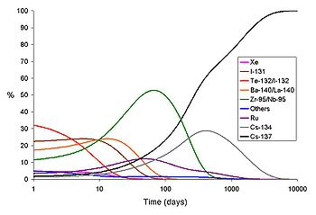
Процентне співвідношення забруднення, що створюється різними ізотопами через деякий час після аварії

Slide 10
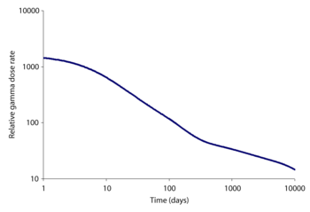
Інтенсивність зовнішнього гама-випромінювання поблизу ЧАЕС

Slide 11
Забрудненню піддалося більше 200 000 км², приблизно 70 % — на території Білорусі, Росії і України. Радіоактивні речовини поширювалися у вигляді аерозолів, які поступово осідали на поверхню землі.

Slide 12
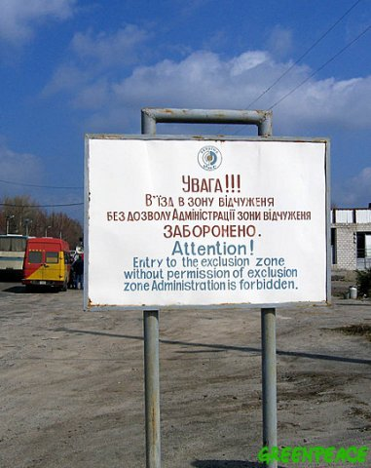
У 1988 році на території,
що піддалася
забрудненню, був
створений
радіаційно-екологічний
заповідник

Slide 13
Вплив аварії на здоров’я людей
Ґрінпіс і міжнародна організація «Лікарі проти ядерної війни» стверджують^{[28]}, що в результаті аварії лише серед ліквідаторів померли десятки тисяч чоловік, в Європі зафіксовано 10 000 випадків вроджених патологій в новонароджених, 10 000 випадків раку щитовидної залози і очікується ще 50 тисяч. За даними організації Союз «Чорнобиль», з 600 000 ліквідаторів 10 % померло і 165 000 стало інвалідами.

Slide 14
Дози опромінення
Рівень радіації в деяких місцях після аварії був на рівні 5.6 Р/сек, тобто близько 20 000 Р/год. Смертельною вважається доза, яка дорівнює 500 Рентген за 5 годин. Тобто в деяких місцях незахищені працівники могли отримати смертельну дозу радіації за декілька хвилин.

Slide 15
Онкологічні захворювання
Щитовидна залоза — один з органів, найбільш схильних до ризику виникнення раку в результаті радіоактивного забруднення, оскільки вона накопичує йод-131
Деякі дослідження вказують на збільшення числа випадків лейкемії і інших видів раку (окрім лейкемії і раку щитовидної залози) як у ліквідаторів, так і у жителів забруднених районів. ; особливо високий ризик для дітей.

Slide 16
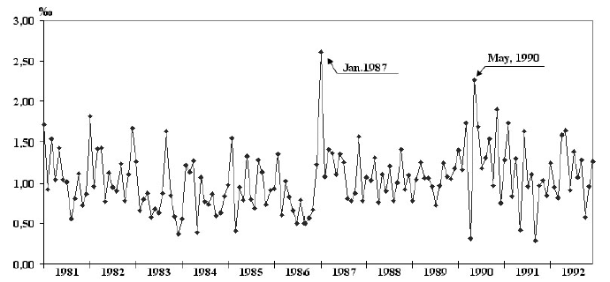
Спадкові хвороби
Кількість дітей з синдромом Дауна, що народилися в Білорусії в 80-х —90-х роках.
Зверніть увагу на пік частоти появи захворювання в січні 1987 року

Slide 17
Подальша доля АЕС
Після аварії на четвертому енергоблоці робота електростанції була припинена через небезпечну радіаційну обстановку. Проте вже в жовтні 1986 року, після масштабних робіт по дезактивації території і споруди «саркофага», перший та другий енергоблоки були знов введені в дію, у грудні 1987 року відновлена робота третього.

Slide 18
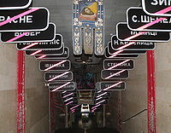
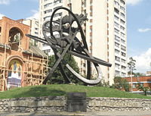
Знаки з перекресленими назвами
міст і сіл, населення яких
було відселено
У 1991 році на другому енергоблоці
спалахнула пожежа, і в жовтні
цього ж року реактор був
повністю виведений з
експлуатації.
Пам'ятник жертвам Чорнобиля, Київ

Slide 19
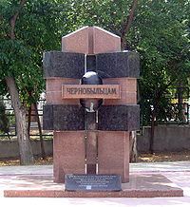
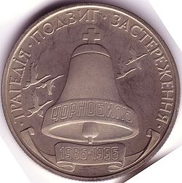
Музеї, пам’ятники, меморіали
Пам'ятний знак феодосійцям-ліквідаторам
аварії на Чорнобильській АЕС, Феодосія
Пам'ятна монета НБУ до 10-річчя аварії
на станції

